Slide 1





当我们聊测试覆盖率的时候我们在聊什么？
LV2技术分享
汇报人：宋昊成 Mentor：罗云翔
延时文字

Slide 2
CONTENTS
覆盖率
代码率覆盖率工具
COVERAGE
CODE COVERAGE TOOL
1
3
2
4
CODE COVERAGE
SUMMARY
代码覆盖率
总结
延时符

Slide 3
覆盖率
定义
DEFINITION
第一部分
分类
CLASSIFICATION

Slide 4
定义
DEFINITION
测试覆盖率
测试覆盖率通常被用来衡量测试的充分性和完整性，从广义的角度来讲，测试覆盖率主要分为两大类，一类是面向项目的需求覆盖率，另一类是更偏向技术的代码覆盖率。
一、需求覆盖率
需求覆盖率，是指测试「对需求的覆盖程度」。
通常的做法是将每一条分解后的软件需求和对应的测试建立一对多的映射关系，最终目标是保证测试可以覆盖每个需求，以保证软件产品的质量。
但是，在如今敏捷开发模式下，互联网项目中很少直接基于需求来衡量测试覆盖率了，而是「将软件需求转换成测试需求」，然后基于测试需求再来设计测试点。
所以，现在所说的测试覆盖率，通常默认指「代码覆盖率」，而不是需求覆盖率。
二、代码覆盖率
代码覆盖率，通常是指「至少被执行了一次的条目数」占整个条目数的百分比。
这里的“条目数”，可以是代码语句，也可以是函数，还可以是路径，来对应不同的代码覆盖率类型的定义。

Slide 5

分类
CLASSFICIATION
分类
覆盖率是用来度量测试完整性的一个手段，是测试技术有效性的一个度量。分为：白盒覆盖、灰盒覆盖和黑盒覆盖；测试用例设计不能一味追求覆盖率，因为测试成本随覆盖率的增加而增加。
覆盖率=（至少被执行一次的item数）/item的总数
延时符

Slide 6
覆盖率
白盒测试
WHITE BOX TEST
第二部分
黑盒测试
BLACK BOX TSET
灰盒测试
GREY BOX TEST

Slide 7
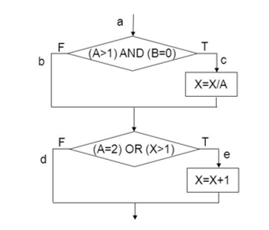
白盒测试
WHITE BOX TEST
白盒测试：
白盒测试时基于程序结构的逻辑驱动测试，白盒覆盖中最常见的是逻辑覆盖（也叫代码覆盖或结构化覆盖），逻辑覆盖包括：语句覆盖、判定覆盖、条件覆盖、判定条件覆盖、条件组合覆盖、路径覆盖、其他覆盖。
延时符

Slide 8
白盒测试
--语句覆盖
语句覆盖(Statement Coverage)：
指在测试运行被测程序后，程序中被执行到的可执行语句的比率：
语句覆盖率=（至少被执行一次的语句数量）/（可执行的语句总数）
例：
case1：（2，0，3） 语句覆盖率=？
case2：（2，1，3） 语句覆盖率=？
分析：案例中可执行的语句总数有2条：X=X/A和X=X+1;
case1走ace路线，2条语句都被执行了，所以语句覆盖率为2/2，即100%；
case1走abe路线，只执行了1条语句，所以语句覆盖率为1/2，即50%；
延时符

Slide 9
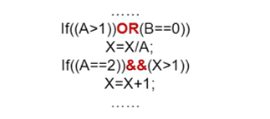
白盒测试
--语句覆盖
语句覆盖(Statement Coverage)：
case1中语句覆盖率达到了100%，看似很完美，但是并不能百分百的发现bug，若上例中两个被测程序段逻辑有问题，条件语句写成:
会发现语句覆盖率依然为100%，但是发现不了逻辑运算中出现的错误；即使语句覆盖率达到百分百也有缺陷发现不了，所以覆盖率只是我们度量的手段。
延时符

Slide 10
白盒测试
--判定覆盖
判定覆盖率（Decision Coverage）：
判定覆盖，也叫分支覆盖(Branch Coverage),是指在测试时运行被测试程序后，程序中所有判断语句的取真和取假分支被执行到的比率：
判定覆盖率=（判定结果被评价的次数）/（判定结果的总数）
例：
case1：（2，0，3） 判定覆盖率=？
case2：（1，0，1） 判定覆盖率=？
分析：案例中判断语句的取真和取假分支共有4个：T1\F1\T2\F2
case1走T1-T2路线，2个判断分支被执行，所以判定覆盖率为2/4，即50%；
case2走F1-F2路线，2个判断分支被执行，所以判定覆盖率为2/4，即50%；
延时符

Slide 11
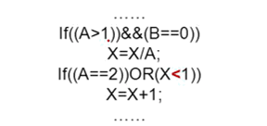
白盒测试
--判定覆盖
判定覆盖率（Decision Coverage）：
case1和case2加起来刚好可以达到判定覆盖率100%，但是同样地，依然会有缺陷发现不了，例如将源程序改为：
会发现判定覆盖率依然为100%，但是发现不了逻辑运算中X<1出现的错误；
延时符

Slide 12
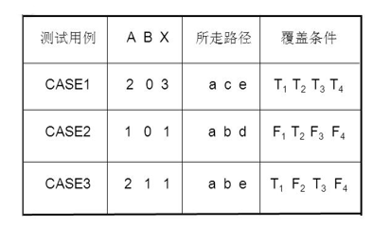
白盒测试
--条件覆盖
条件覆盖（Condition Coverage）：
指在测试时运行被测程序后，所有判断语句中每个条件的可能取值（真值和假值）出现过的比率：
条件覆盖率=（条件操作数值至少被评价一次的数量）/（条件操作数值的总数）
分析：案例中有两条判断语句，每个语句有两个条件，即4个条件，每个条件有两个取值，所以条件操作数值的总数为8个，测试用例如下：
总结：每个case的覆盖率为4/8，50%，三个用例加起来刚好实现条件覆盖率100%。
延时符

Slide 13
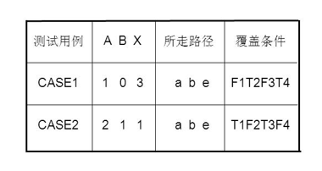
白盒测试
--条件覆盖
条件覆盖（Condition Coverage）：
但是下面两条用例也可以实现100%覆盖，但是却没有覆盖所有分支，所以说条件覆盖也会有缺陷发现不了。
延时符

Slide 14
白盒测试
--判定-条件覆盖
判定-条件覆盖（Decision Condition
Coverage）：
是指设计足够的测试用例，使得判断中每个条件的所有可能取值至少执行一次，同时每个判断本身的所有可能判断结果至少执行一次，也即要求各个判断的所有可能的条件取值组合至少执行一次，也叫分支条件覆盖；实际上就是判定覆盖率和条件覆盖率的组合。
判定条件覆盖率=（条件操作数值或判定结果至少被评价一次的数量）/（条件操作数值总数+判定结果总数）
延时符

Slide 15
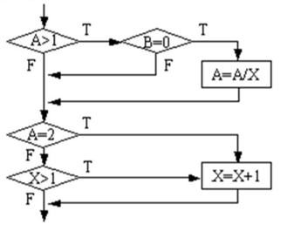
白盒测试
--判定-条件覆盖
判定-条件覆盖（Decision Condition
Coverage）：
总结： 为了能够防止某些条件掩盖另一些条件，必须将逻辑表达式分解为单个条件，转换成如下图所示的单一条件的嵌套条件结构，这样可以针对每一条件和判定设计测试用例，防止测试中某些条件的侧漏。
延时符

Slide 16
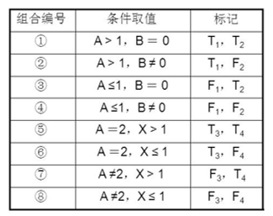
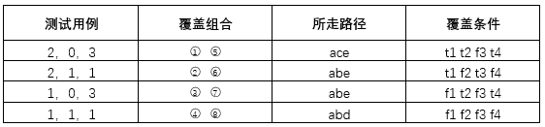
白盒测试
--条件组合覆盖
条件组合覆盖（Multiple Condition Coverage）：
基本思想是，设计足够的测试用例，使得每个判定中条件的各种可能组合都至少出现一次。
条件组合覆盖率=（条件组合至少被评价一次的数量）/（条件组合总数）
分析：每个判定中条件的各种可能组合如下，条件组合总数为8中。
总结：上面测试用例达到了100%的条件组合覆盖，但是它所走的路径只有3条，没有达到100%的路径覆盖，所以条件组合覆盖也不是十全十美的。
延时符

Slide 17
白盒测试
--路径覆盖
路径覆盖 （Path Coverage）：
指在测试时运行被测程序后，程序中所有可能的路径被执行过的比率：
路径覆盖率=（至少被执行一次的路径数）/（总的路径数）
分析：案例中总的路径为4条，分别为ace，abd，abc，acd,下面4条例子实现了100%的路径覆盖。
case1:(2,0,3) 覆盖路径ace
case2:(1,0,1) 覆盖路径abd
case3:(1,0,3) 覆盖路径abc
case4:(3,0,1) 覆盖路径acd
总结：对于这组测试用例，路径覆盖达到了100%，但是很明显没有达到100%条件覆盖（B!=0未取到） ，所以说路径覆盖也不是零缺陷的，进一步说明了覆盖率只是我们度量的手段。
延时符

Slide 18
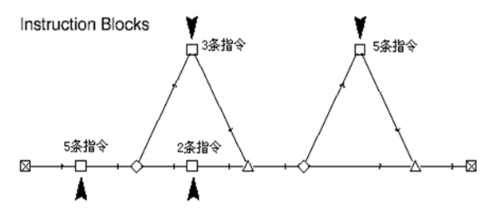
白盒测试
--其他覆盖
指令块覆盖（Instruction Blocks Coverage Coverage）：
是语句覆盖的一个变体，其唯一的区别是计算方式的不同，在这里指令块表示函数内部的一个序列语句，在这一个序列语句中不存在控制语句（会引起分支）
例：一次测试中，在第一个控制点走了3条指令的分支，在第二个控制点走了空指令分支，那么其指令块覆盖式2/4，即50%；其语句覆盖式（5+3）/15，即53.33%；
延时符

Slide 19
灰盒测试
GREY BOX TEST
灰盒测试（Grey Box Test）
1.接口覆盖(Interface Coverage)
接口覆盖，又称入口点覆盖，要求通过设计一定的用例使得系统的每个接口被测试到。
接口覆盖=（至少被执行一次的接口数量）/（系统中接口的总数）
2.函数覆盖(True Coverage)
函数覆盖是针对系统或一个子系统的测试的，它表示在该测试中，有哪些函数被测试到了，其被测试到的频率有多大，这些函数在系统所有函数中占的比例有多大，函数覆盖是一个比较容易自动化的技术，同时也易于理解。其公式如下：
函数覆盖=（至少被执行一次的函数数量）/（系统中函数的总数）
延时符

Slide 20
黑盒测试
BLACK BOX TEST
黑盒测试（Black Box Test）
在实际测试中，与黑盒相关的覆盖率比较少，主要是功能覆盖率（Functional Coverage），功能覆盖中最常见的是需求覆盖（Requirement Coverage）,其含义是通过设计一定的测试用例，要求每个需求点都被测试到。
需求覆盖=（被验证到的需求数量）/（总的需求数量）
延时符

Slide 21
代码率覆盖率工具
JaCoCo
JaCoCo
第二部分
代码覆盖率实例
CODE COVERAGE INSTANCE
实现原理
IMPLEMENTATION PRINCIPLE

Slide 22
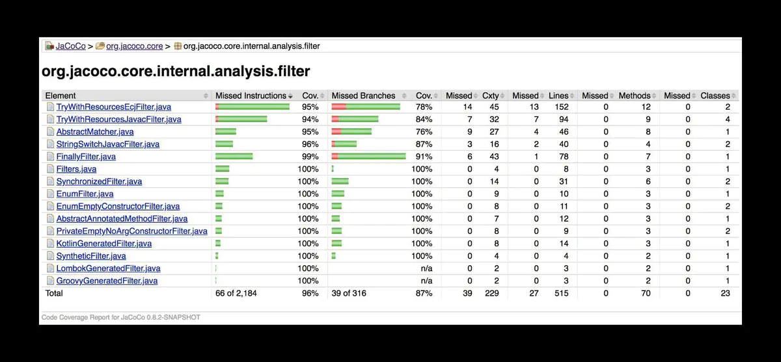
JaCoCo
JaCoCo
JaCoCo 是一款 Java 代码的主流开源覆盖率工具，可以很方便地嵌入到 Ant、Maven 中，并且和很多主流的持续集成工具以及代码静态检查工具，比如 Jekins 和 Sonar 等，都有很好的集成。
如图 1 所示为 JaCoCo 的整体代码覆盖率统计报告，包括了每个 Java 代码文件的行覆盖率以及分支覆盖率统计，并给出了每个 Java 代码文件的行数、方法数和类数等具体信息。

Slide 23
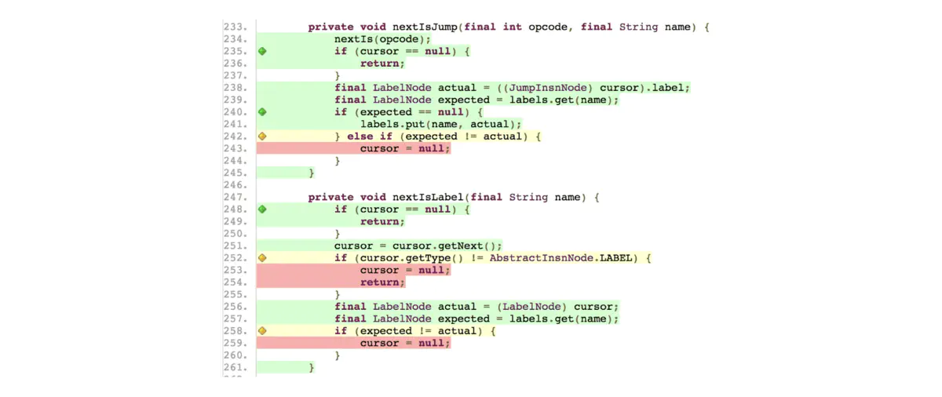
代码覆盖率实例
CODE COVERAGE INSTANCE
如图 所示为每个 Java 文件内部详细的代码覆盖率情况
图中绿色的行表示已经被覆盖，红色的行表示尚未被覆盖，黄色的行表示部分覆盖；左侧绿色菱形块表示该分支已经被完全覆盖、黄色菱形块表示该分支仅被部分覆盖。

Slide 24
总结
代码覆盖率价值
CODE COVERAGE VALUE
第三部分
代码覆盖率局限
CODE COVERAGE LIMITATION

Slide 25
代码覆盖率价值
CODE COVERAGE VALUE
根本目的是找出「潜在的遗漏测试用例」，并有针对性的进行补充。
还可以识别出代码中那些由于需求变更等原因造成的「不可达的废弃代码」。
通常我们希望代码覆盖率越高越好，代码覆盖率越高越能说明你的测试用例设计是充分且完备的。
「但是，也不能盲目追求过高的代码覆盖率，因为后面对于测试的投入成本会呈指数上升」。
目前，主要是在单元测试阶段对代码覆盖率有较高的要求。因为很多测试条件在集成或者页面测试的时候不方便模拟，远不如在单元测试的时候用mock、打桩来实现。

Slide 26
代码覆盖率局限
CODE COVERAGE LIMITATION
那么 100% 的代码覆盖率，是否就说明项目质量一定没问题呢？
回答当然是：否。
因为代码覆盖率的计算是「基于现有代码」的，并不能发现那些「未考虑某些输入」以及「未处理某些情况」而引发的问题。
所以，它能反映的仅仅是「已有代码的哪些逻辑被执行过了，哪些逻辑还没有被执行过」。
然后，我们依此为依据，可以补充测试用例，也可以去测试那些还没有覆盖到的执行路径等等。
「总结：高的代码覆盖率不一定能保证软件的质量，但是低的代码覆盖率一定不能保证软件的质量」。

Slide 27
THANKS
演示完毕
感谢观看
延时符

